Slide 1
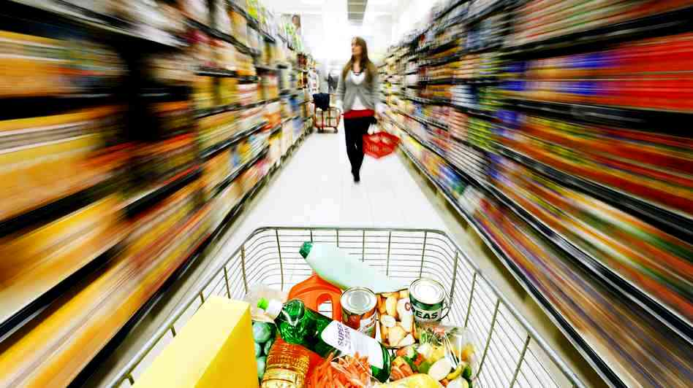
RÉGIÓK és TRENDEK
Csíki Sándor
FOOD&WINE
Vendéglátás Akadémia
SZEGED, 2017

Slide 2
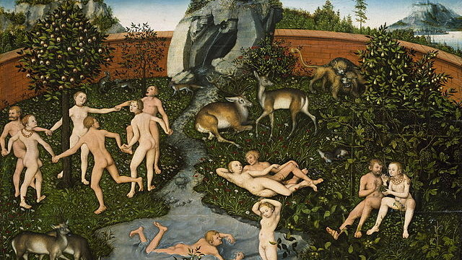
AZ ARANYKORMÍTOSZ
Id. Lucas Cranach – Az Aranykor (cca. 1530)

Slide 3
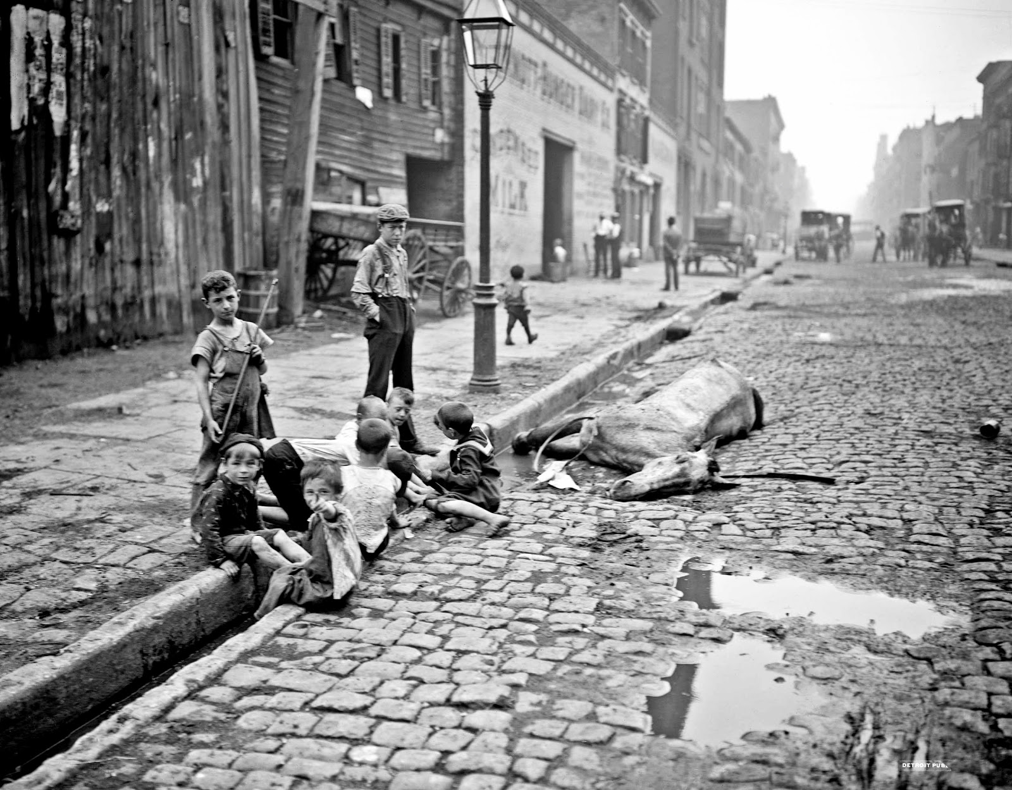
A korábbi évszázadokat Európában is a hiányos táplálkozás, a nehezen emészthető, íztelen, sok rostot tartalmazó, rosszul elkészített, figyelmetlenségből, vagy tudatlanságból szennyezett ételek, az éhínségek jellemezték.

Slide 4
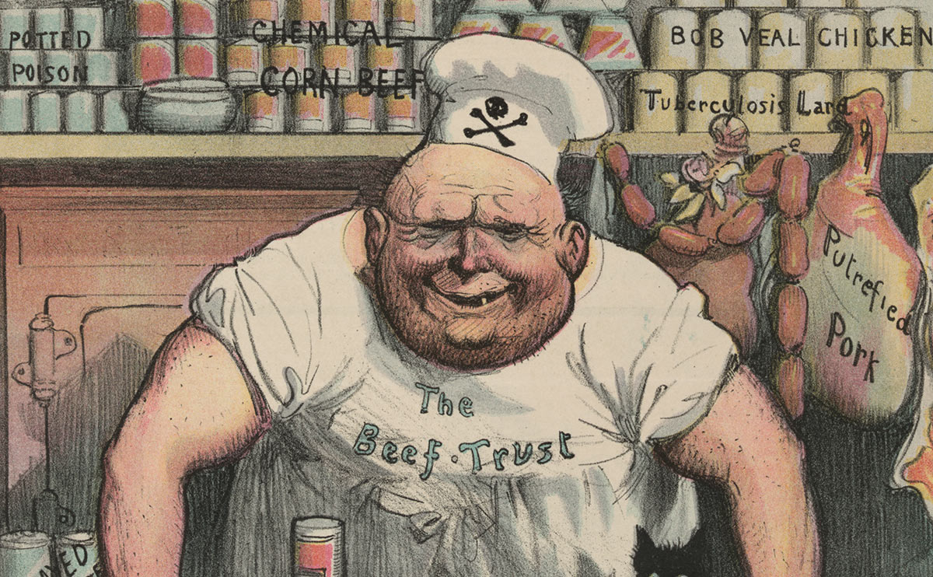

Slide 5
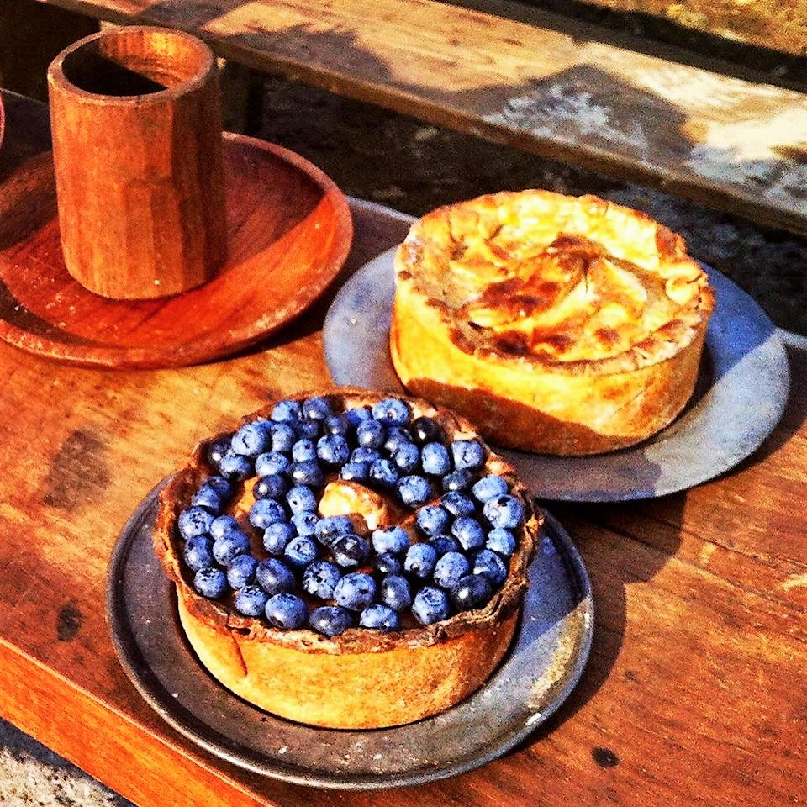
Az élelmiszerek tulajdonságai közül a legfontosabb:
mennyire kiadós, mennyibe kerül,
milyen mértékben reprezentálja a társadalmi státuszt, mennyire laktató.

Slide 6
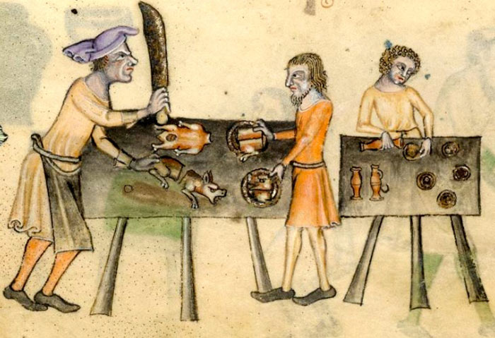
Az élelmiszerek tulajdonságai közül NEM fontos a tápértéke, íze.

Slide 7
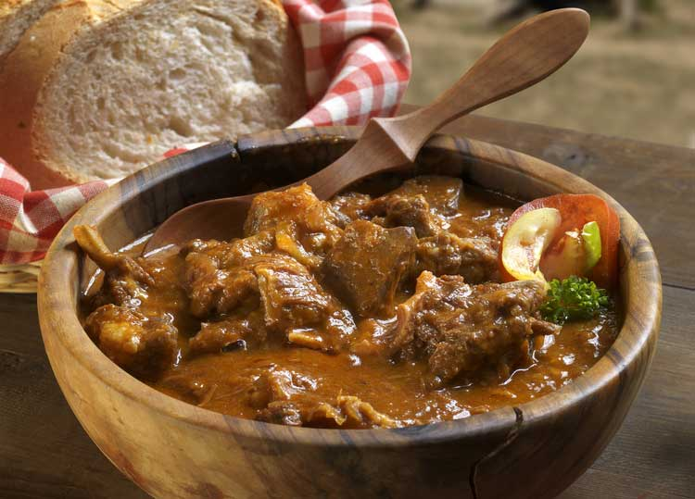

Slide 8
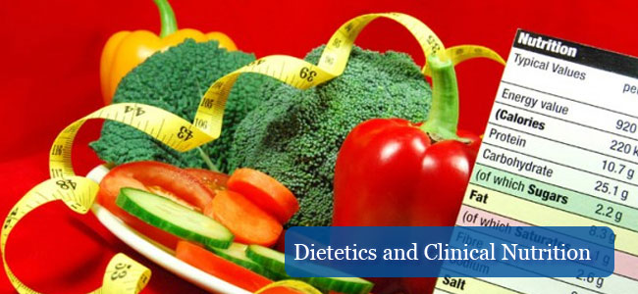
AZ ÍZLÉS, MINT TÁRSADALMI , GAZDASÁGI MOZGATÓRUGÓ
A táplálkozás mágiával, majd vallási rituálékkal való szoros kapcsolata helyett, az elmúlt évszázadokban egyre erősödve, a tudományos szemlélet (dietétikai összefüggések, tápérték, stb.) vált egyre erősebbé, napjainkra pedig uralkodóvá.
A 20. század végi fogyasztói társadalmak trendjeként megszületve, az új évezredre az ételek egészségessége, tápértéke és íze (illata) vált a nyugati világ, élelmiszerekhez kötődő, legtöbbre tartott értékévé.
Az íz és az ízlés folyamatosan megújuló irányelvvé, a táplálkozáshoz kötődően pedig
a gazdasági és társadalmi változások mozgatórugójává vált.

Slide 9
2017 ÉTTERMI TRENDJEI
National Restaurant Association (NRA) felmérésén, 2016 végén, az American Culinary Federation (ACF) 1.300 séfje nyilatkozott arra a körkérdésre válaszolva, hogy:
Mit tart 2017 TOP10 koncepcionális trendjének?
Hiper-lokális beszerzési források (éttermi kertek, házi készítésű termékek)
A séf által meghatározott fast-casual koncepciók
Természetes alapanyagok/ “tiszta” menük
A környezet fenntarthatósága
Helyben termesztett termékek használata
Helyi eredetű húsok és tengeri alapanyagok használata
Az élelmiszer-veszteség csökkentése/ kezelése
“Meal Kits” (otthoni főzéshez előre kimért, előkészített alapanyagok)
Egyszerűség, vissza az alapokhoz!
Tápérték

Slide 10
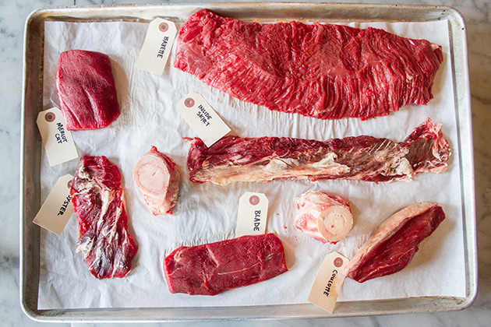
2017 TOP15 étel trendje
Új metszésű húsok
Steet-food inspirálta ételek
Egészséges gyermek ételek
Házi készítésű hentesáruk
Fenntartható tengeri élelmiszerek
Etnikai konyhák inspirálta reggelik
Házi készítésű fűszerek
Autentikus etnikai konyha
Ősi, elfeledett fajták
Afrikai zamatok
Etnikai fűszerek
Házi készítésű kolbászok
Házi készítésű savanyúságok
Ősi gabonafélék (
Házi készítésű / kézműves fagylaltok
Egyszerűség, vissza az alapokhoz!

Slide 11
Az elmúlt 10 évben legnagyobb mértékben előretört
kulináris trendek:
Helyi beszerzési források
Gluténmentes konyha
A környezet fenntarthatósága
Etnikai konyhák és ízek
Az ételek tápláló tulajdonságai

Slide 12
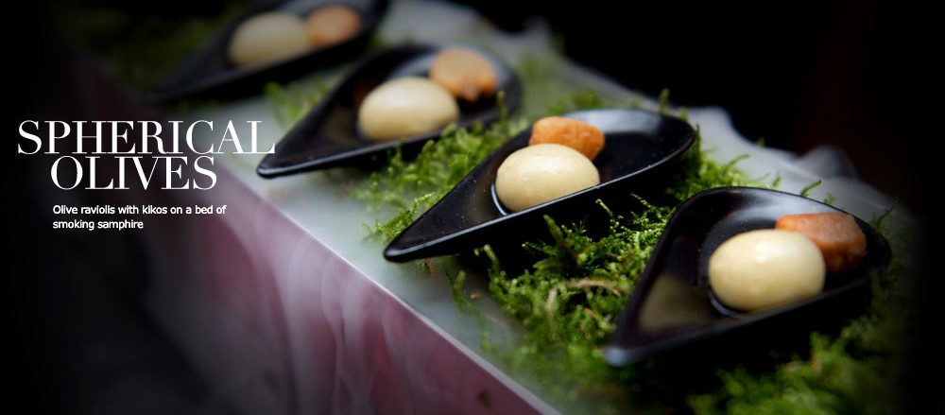
Ami kiment a divatból?
Amikor a séfeket arra kérték, hogy nevezzék meg, hogy mi volt trendi 10 évvel ezelőtt, ami ma már nem az, igen sokféle válasz érkezett, mint a: molekuláris gasztronómia, sous-vide, habok, falatkák. A leggyakoribb válaszok között voltak a divatjamúlt “all-you-can-eat” büfék és a nagy adagok, amelyek átengedték a helyüket a kis tányéroknak.

Slide 13
Ami 10 év múlva is trendi lesz?
A környezet fenntarthatósága
A helyi beszerzési források
Az ételek tápláló tulajdonságai
Az etnikai konyhák és ízek
A gluténmentes konyha

Slide 14
Az egyszerűség művészete – vissza a gyökerekhez!
A kézműves és házi készítésű fogalmaival újra előtérbe került a soha meg nem unható egyszerűséghez és klasszikus fogásokhoz való visszatérés. A savanyítás, fermentálás, füstölés, a hagyományos receptek felfrissítése, a kevesebb számú hozzávaló, a tisztább, karakteresebb, közérthetőbb ízek újra népszerűek a séfek körében is…

Slide 15
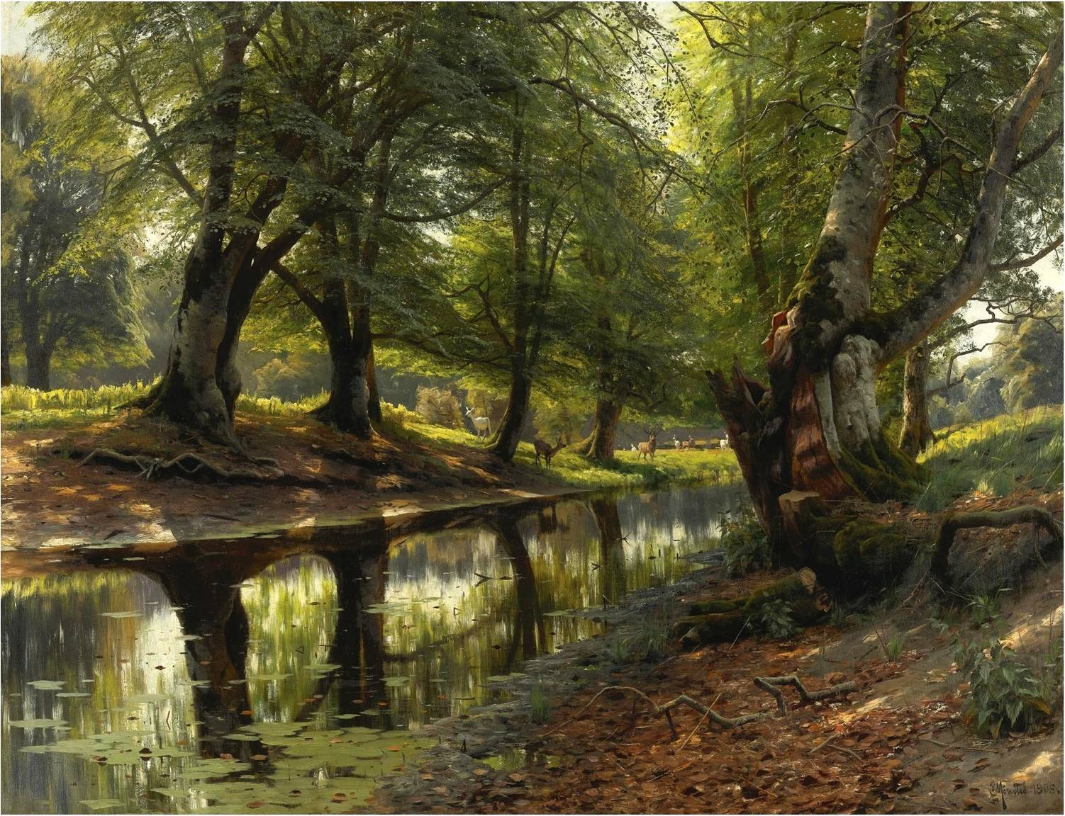
Hiper-lokális beszerzési források
Természetes alapanyagok
Helyben termesztett termékek
Helyi eredetű húsok és tengeri
REGIONALITÁS

Slide 16
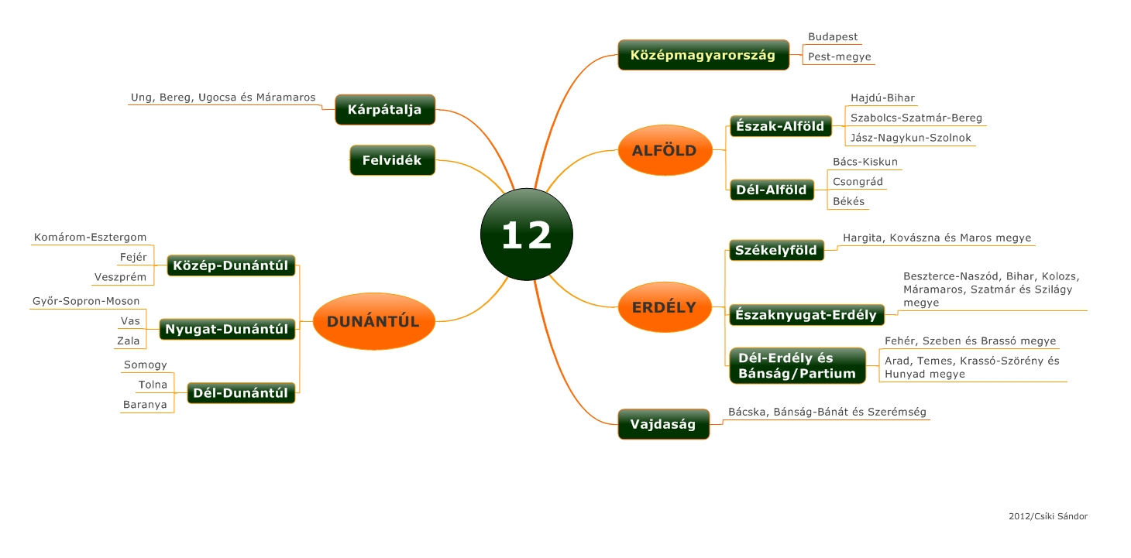
A KÁRPÁT-MEDENCE RÉGIÓI
(régiós versenykörnyezet)

Slide 17
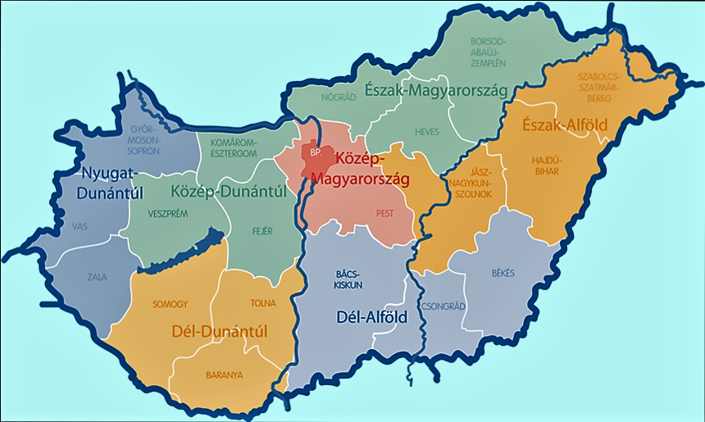
MAGYARORSZÁG RÉGIÓI
(régiós versenykörnyezet)

Slide 18
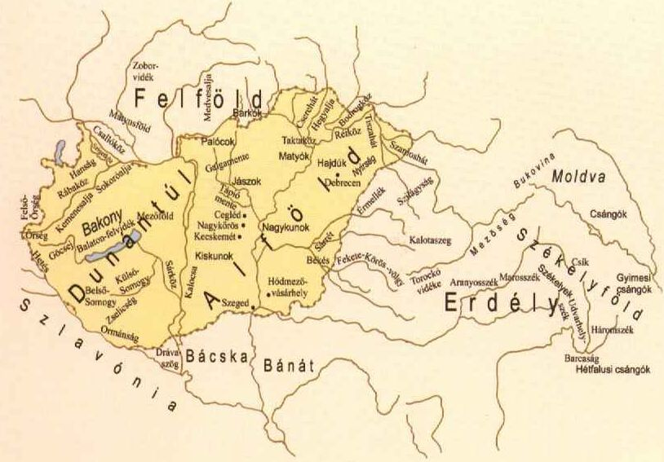
A VÁLTOZATOSSÁG CSÖKKENÉSE: Az I. világháború utáni békekötések következményeként, az ízek és illatok korábban még színes térképe is drámaian átrajzolódott. Az ország fizikai méretének csökkenése a kisebb területre záródott, maradék regionális konyhák további közeledését, asszimilálódását, az alföldi regionális konyha további megerősödését, és mindezek elkerülhetetlen következményeként, a változatosság csökkenését hozta magával.

Slide 19
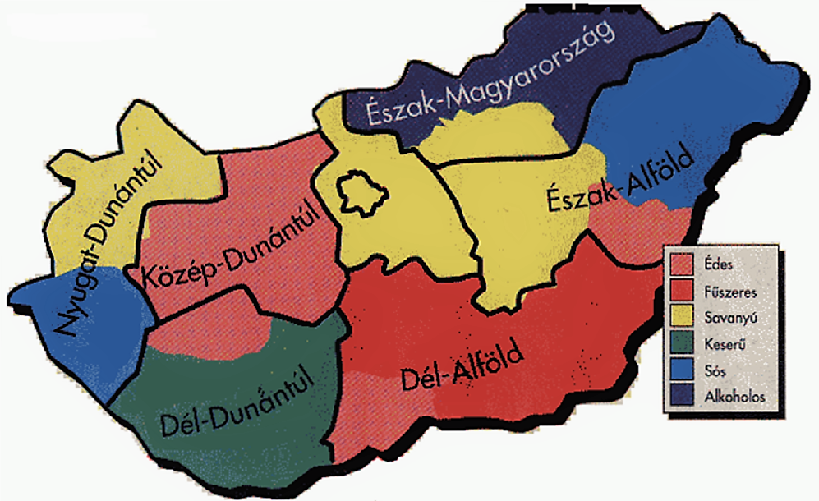
A „Magyar tájak, régiók íztérképe” [Biacs P., Szabó E.]

Slide 20
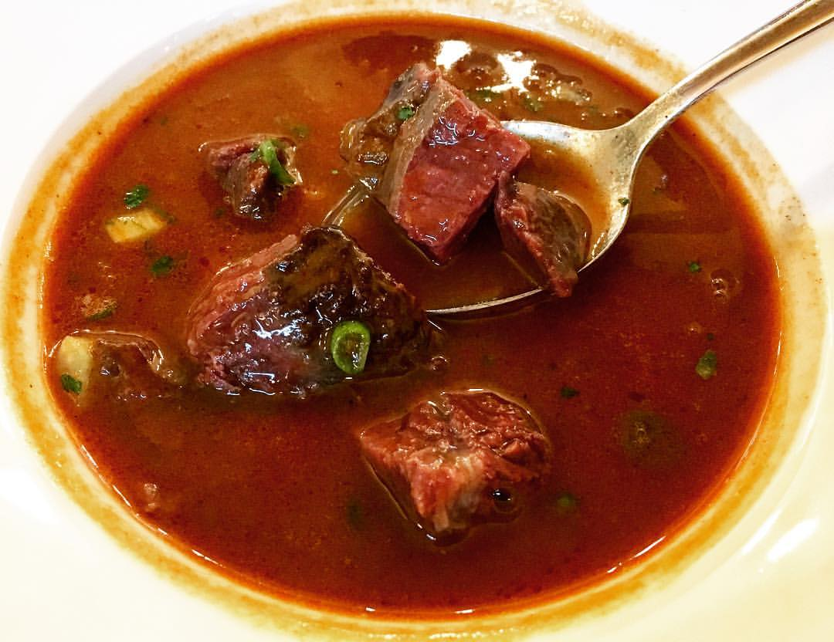
„A belső megfigyelő legtöbbször semmi különöset nem talál saját vidéke leggyakoribb alapételeiben, azok hiányát vagy eltérő formáját más táplálkozási szokások ismerete híján el sem tudja képzelni.”

Slide 21
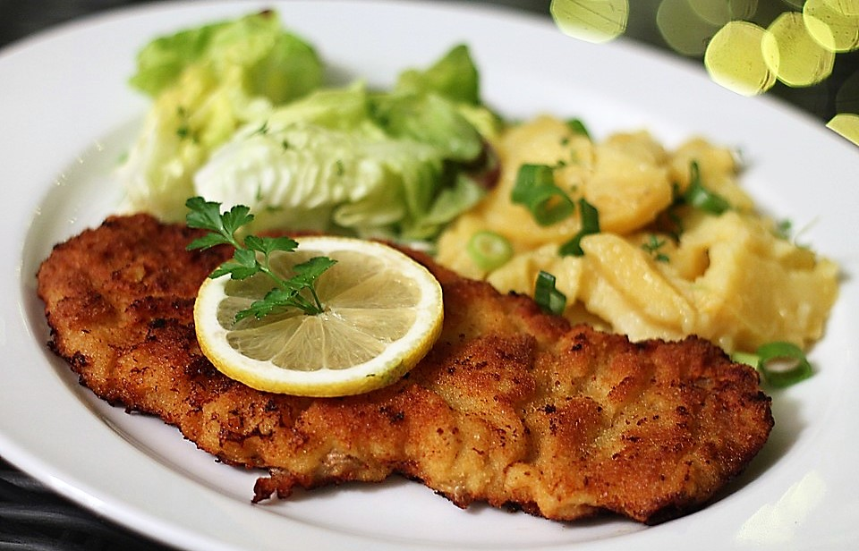
Egy adott régió lakói, jellegzetesnek, többnyire a gyakrabban előforduló,
történelmileg fiatal, ünnepi ételeket érzik.

Slide 22
Látni és látszani!
„Globális falu”

Slide 24
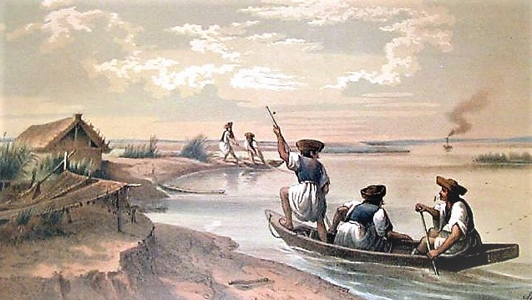
MÍTOSZ MARKETING
„Legelőször is tudni kell a víz tulajdonságát; azután az alkalmatos halnak az arányát, azután a megtisztítást, azután a darabolást, az egyforma megszíjjalást, azután a só mennyiségét, azután a hagymáét, paprikáét – hát még a tűz igazgatását, a sodrást – mert kavarni a világért sem szabad; s mindennek az azután-osztánnak a legfőbbjét: hogy mikor van készen az a halászlé, – miről lehet ezt megtudni?” (Herman Ottó, A magyar halászat könyve, 1887)

Slide 25
A mítosz felnagyítja, misztikus magasságokba emeli az ételt, amely ettől bizonyítottan csak ott, akkor, és mindenekfelett csak az által a személy által elképzelhetően lesz elkészíthető, és így válik megkülönböztethetően más, jobb, kiválóbb étellé, mint bárkié, bárhol a világon

Slide 26
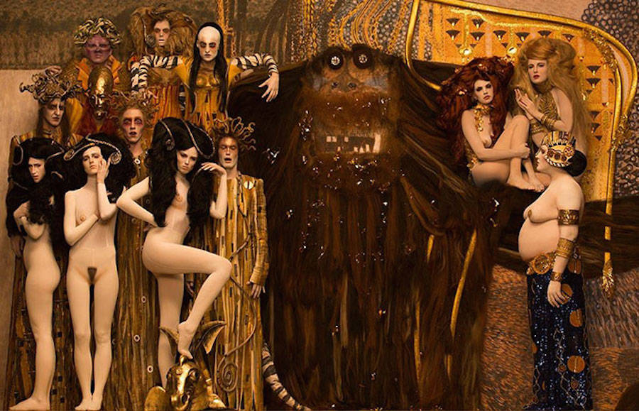
A mítosz-marketing (MM) hatékonyan működik, mert nem az iskolázottságtól, sokkal inkább
az emberi természettől és a mélység és a történetmesélés iránti fogékonyságból lesz az, ami.

Slide 28
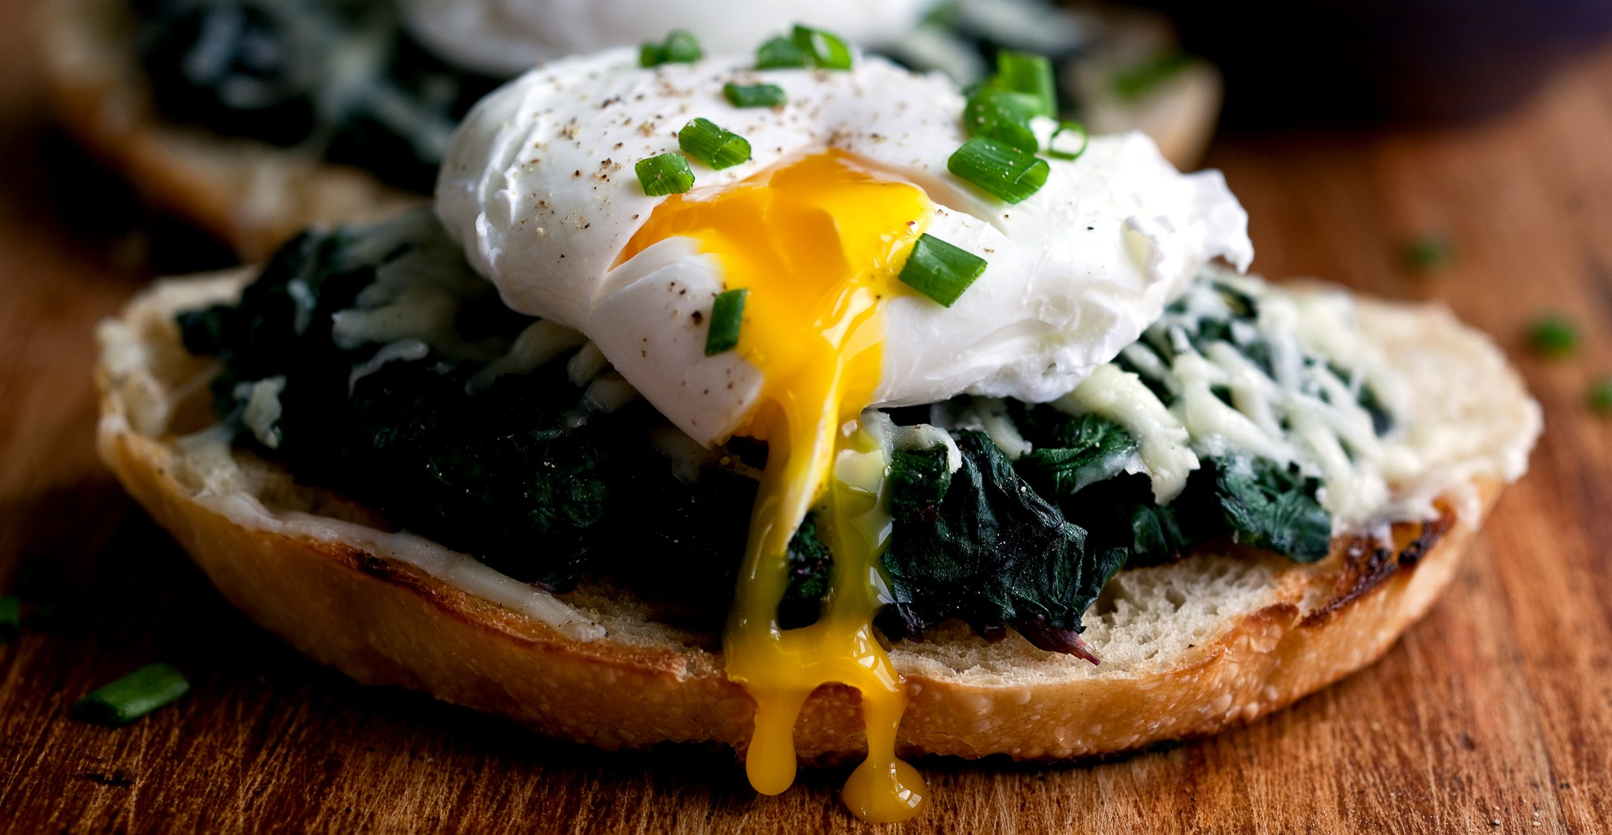
Az emberiség 3 legfontosabb kérdése:
Honnan jövünk?
Hová tartunk?
MI LESZ MA EBÉDRE?

Slide 29
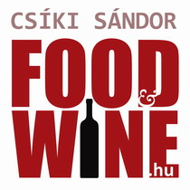
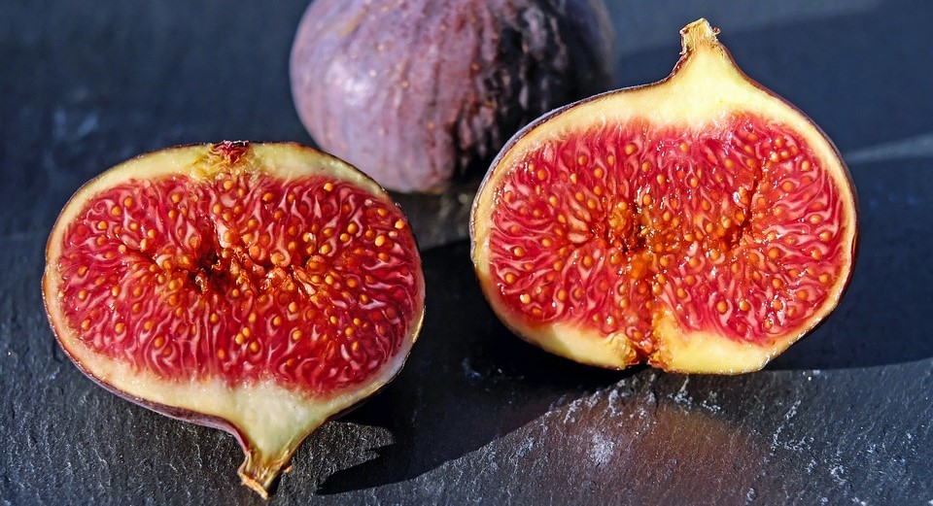
Köszönöm megtisztelő figyelmüket!

